Slide 1
Психолого-педагогическое сопровождение детей с ограниченными возможностями здоровья в ДОУ
Подготовила
педагог-психолог МБДОУ Детский сад «Улыбка» г.Мезень
Н.В. Коткина

Slide 2
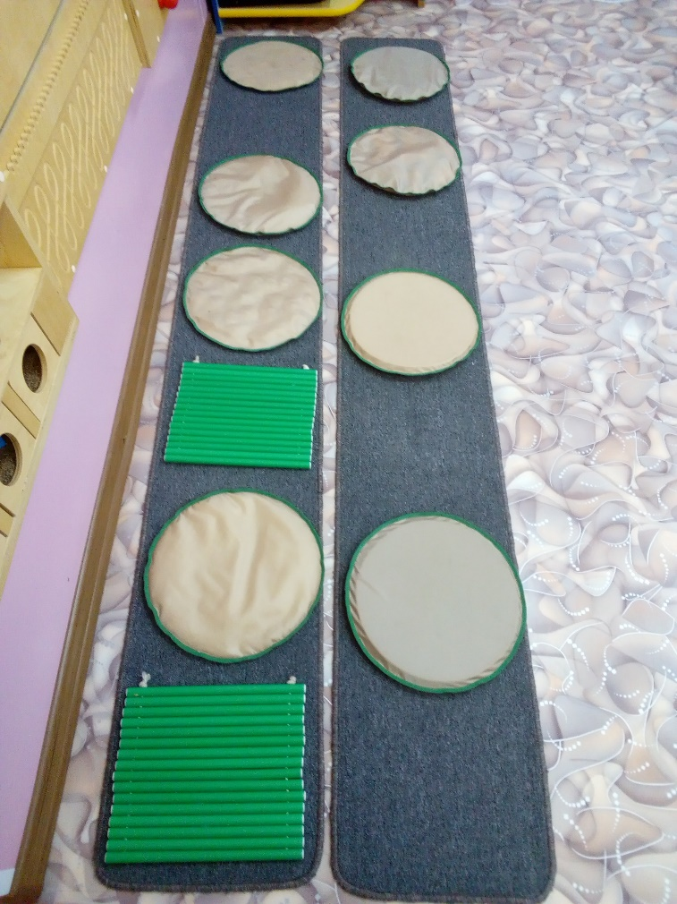
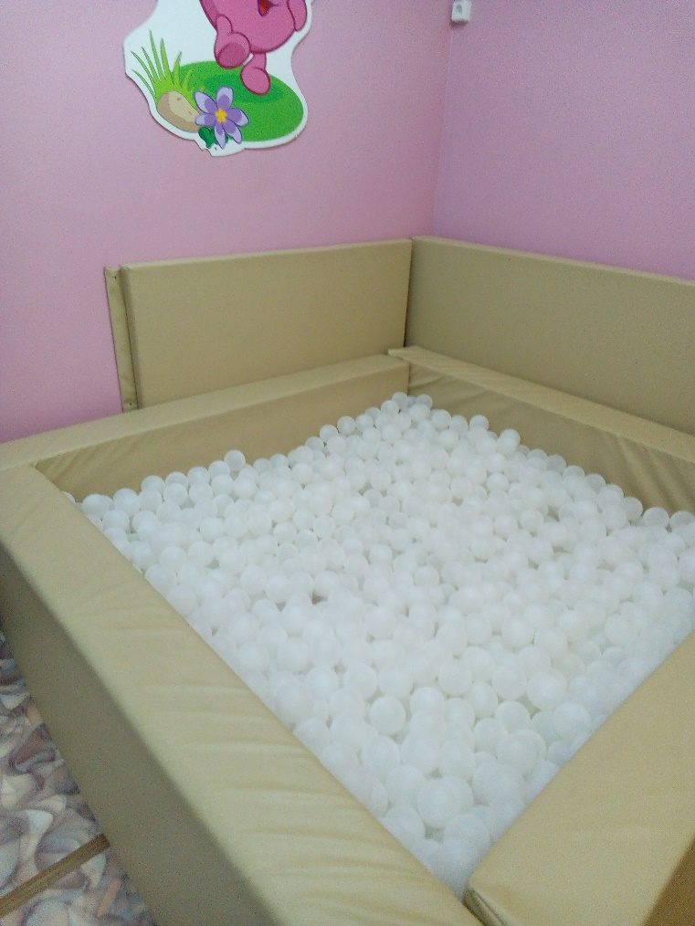
СЕНСОРНАЯ КОМНАТА

Slide 3
Занятие:
I Блок
II Блок
III Блок
IV Блок
V Блок

Slide 4
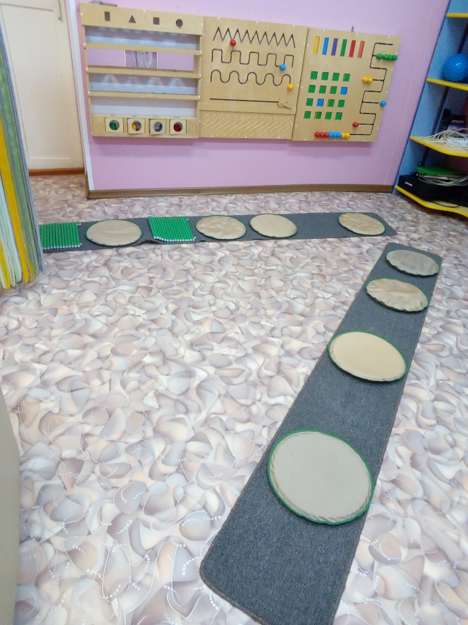
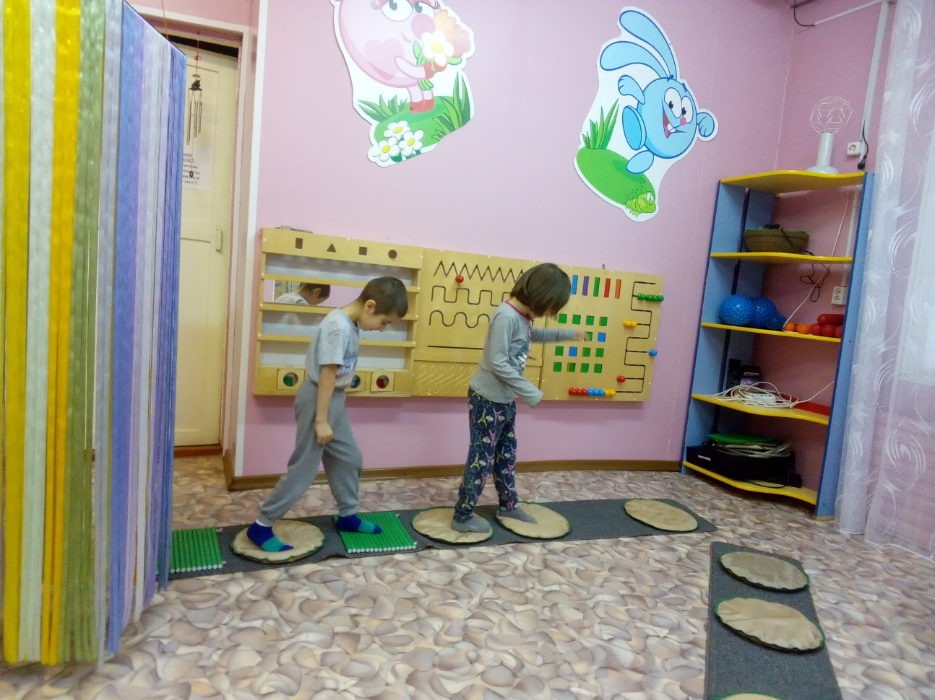
I Блок-массаж ног.

Slide 5
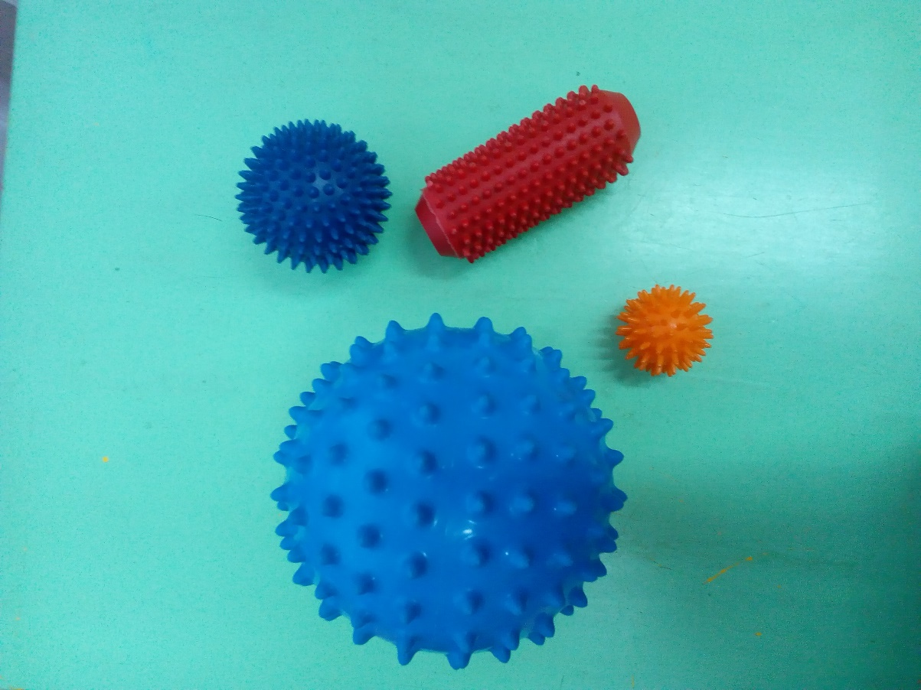
II Блок-массаж рук, тела, ног.

Slide 6
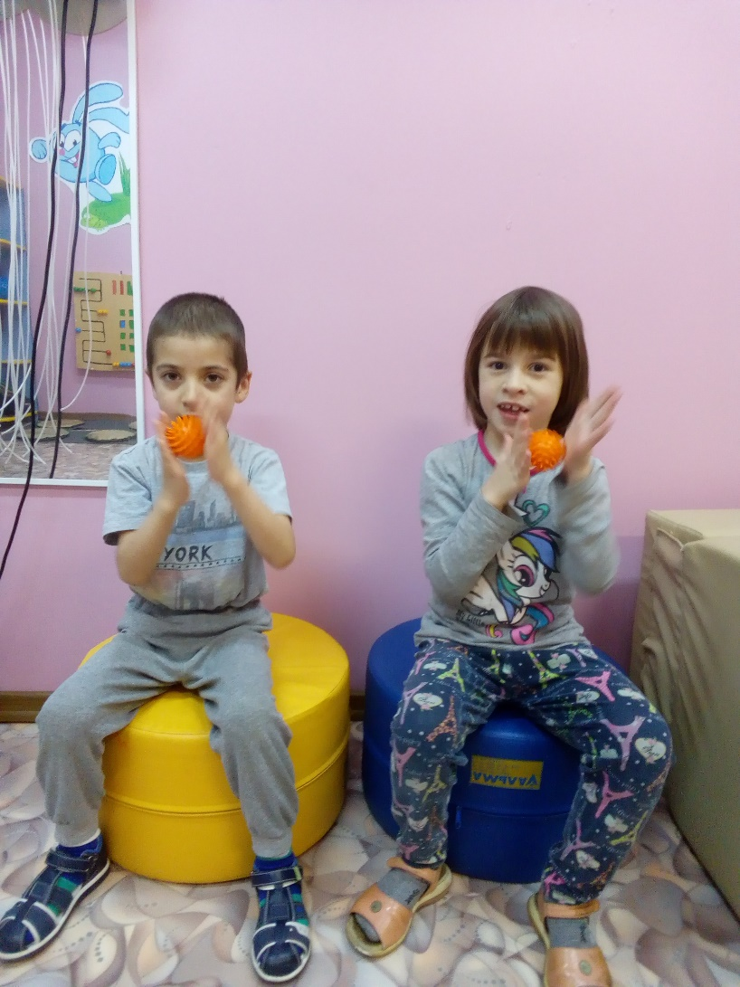
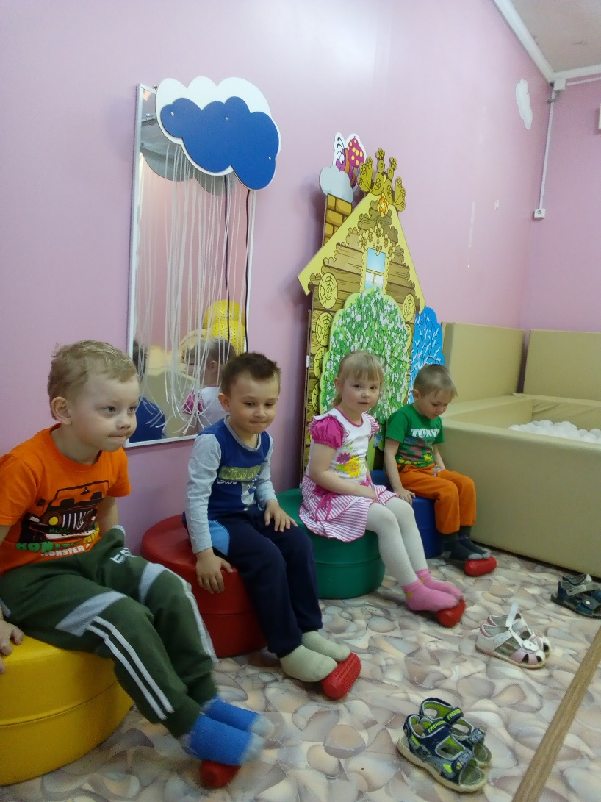
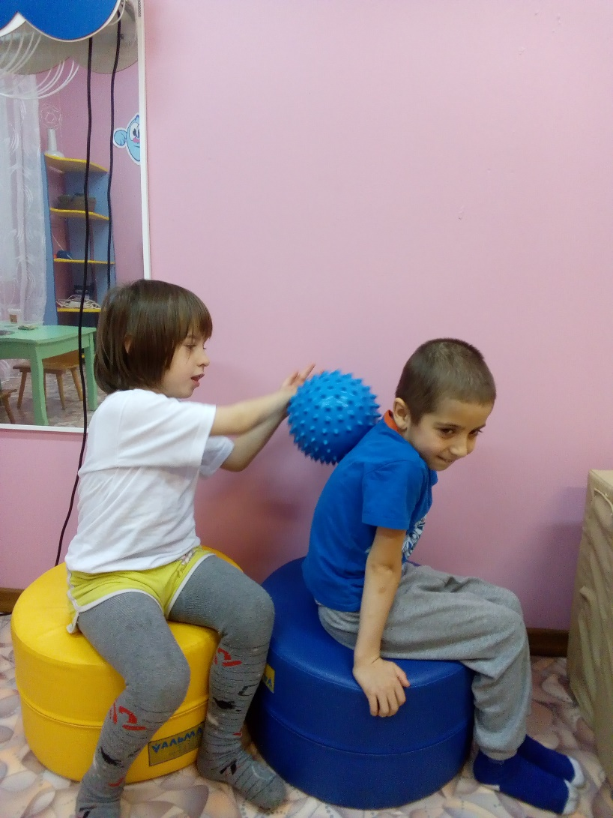

Slide 7
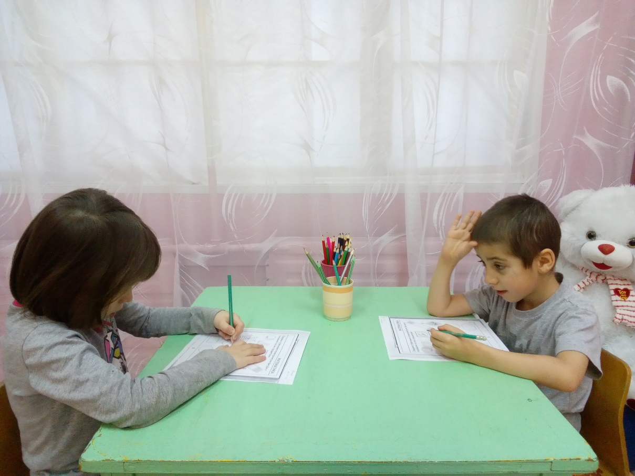
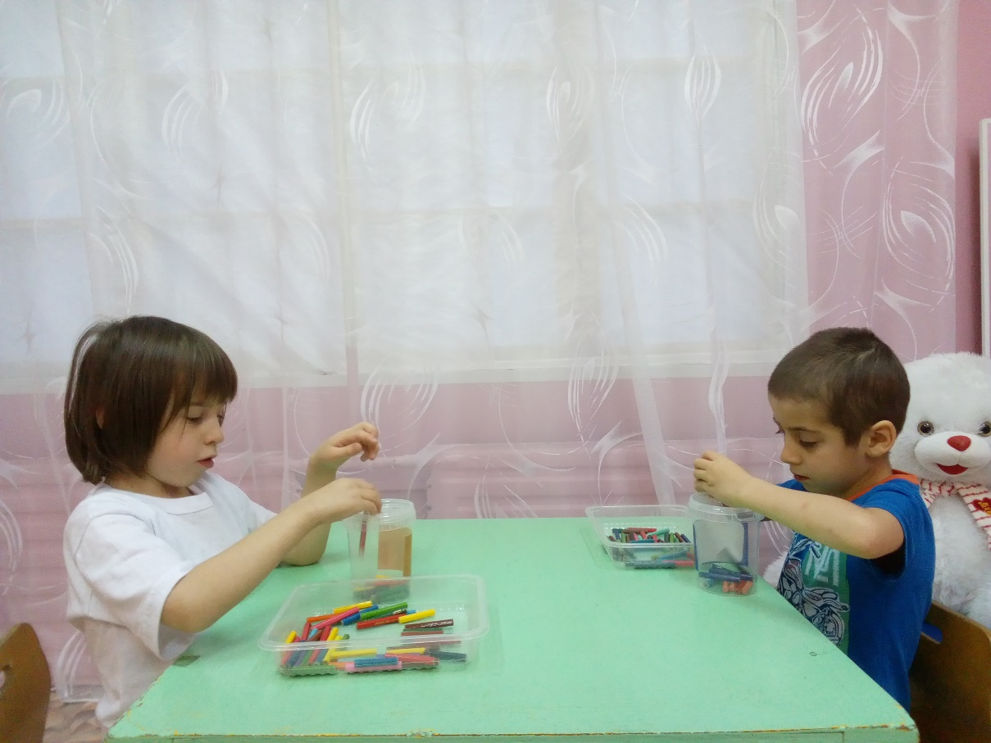
III Блок-развитие когнитивных процессов.

Slide 8
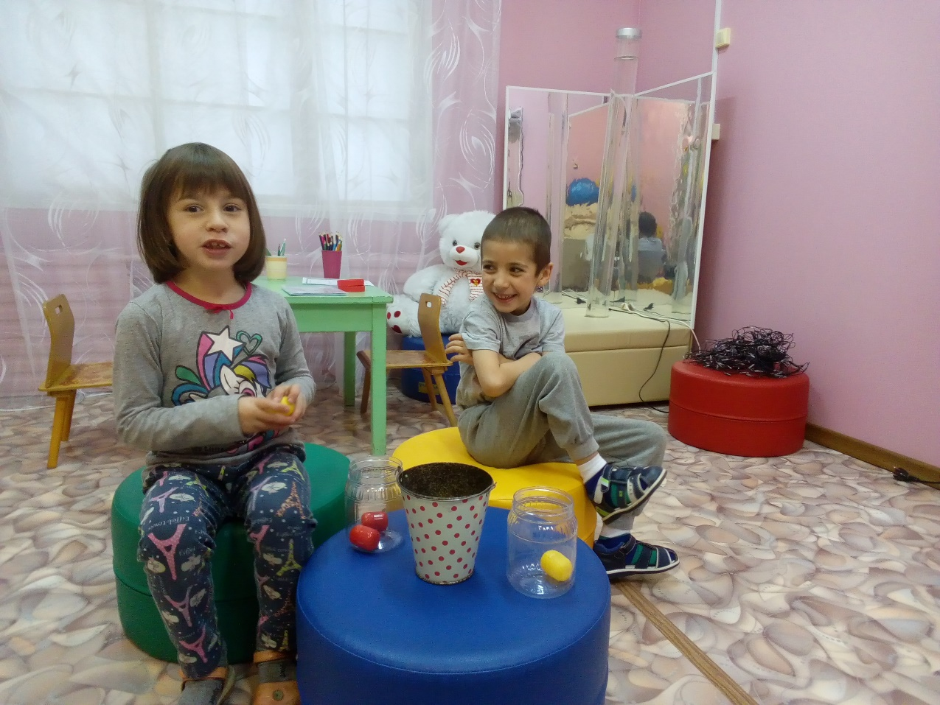
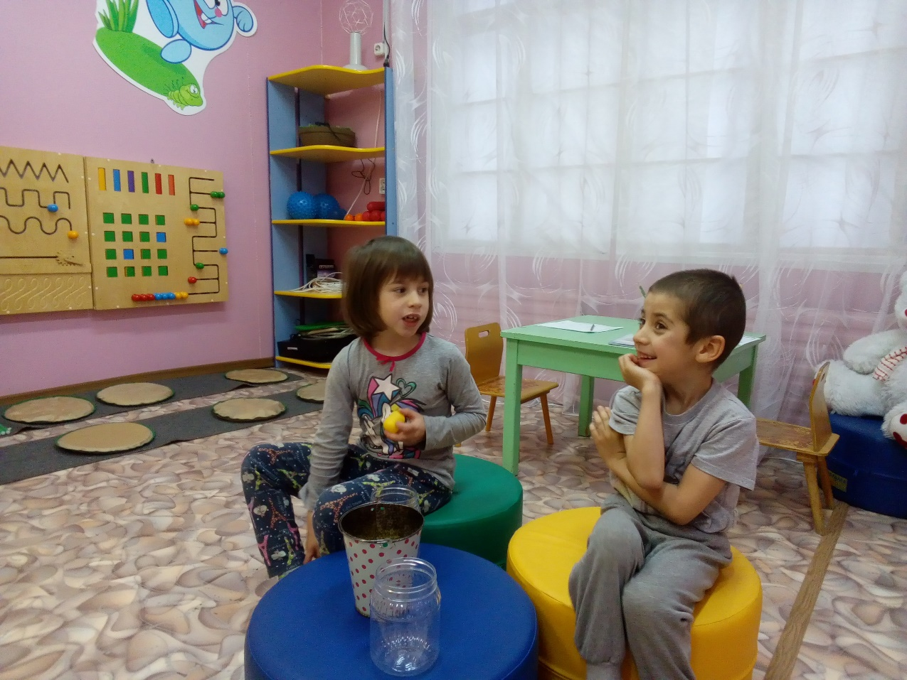
IV Блок-коммуникация, социальное развитие

Slide 9
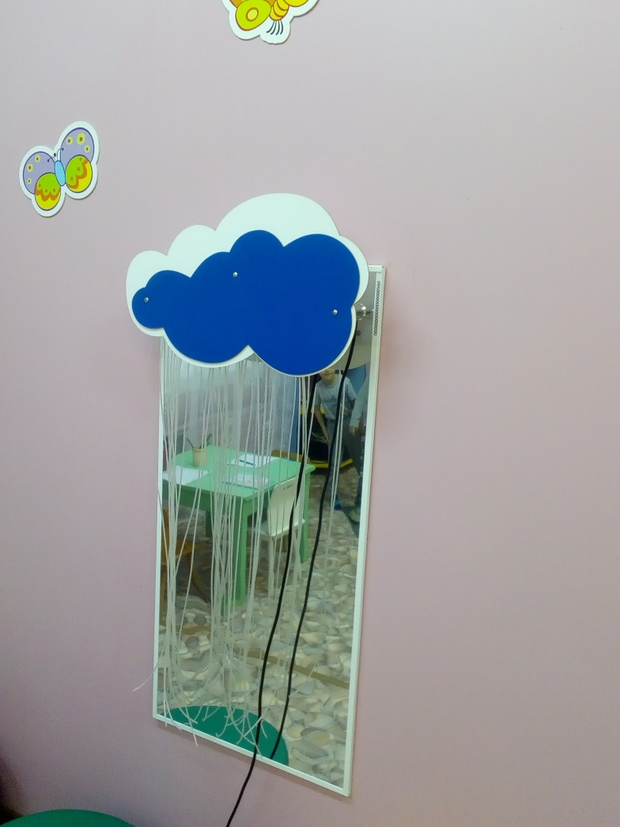
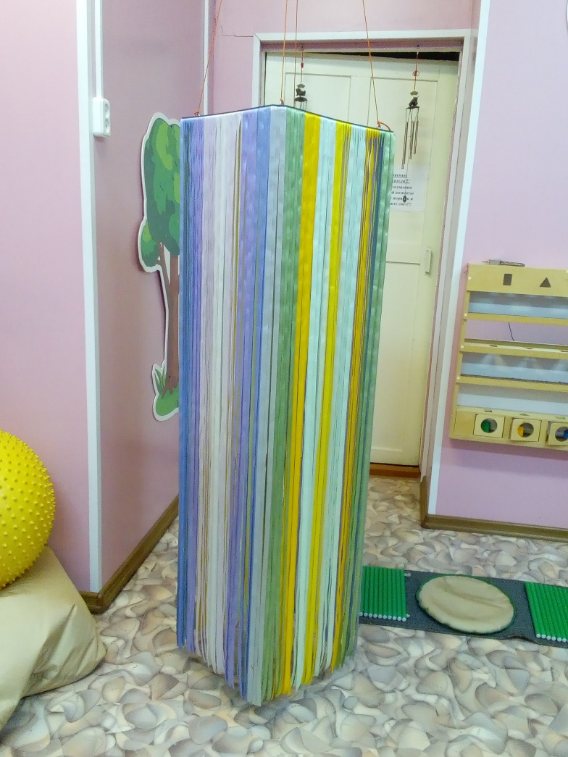
V Блок-релаксация

Slide 10

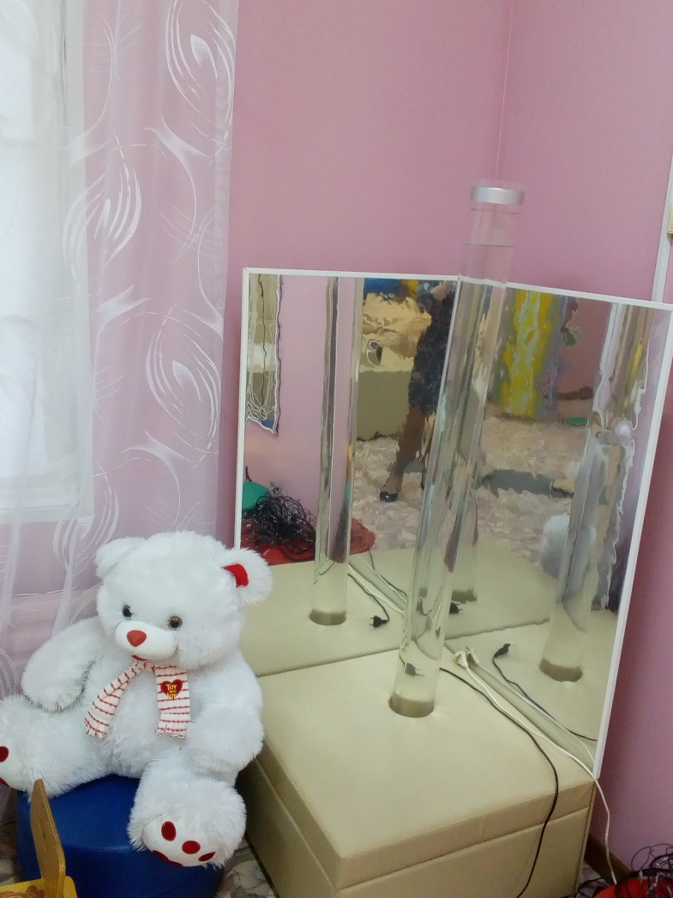
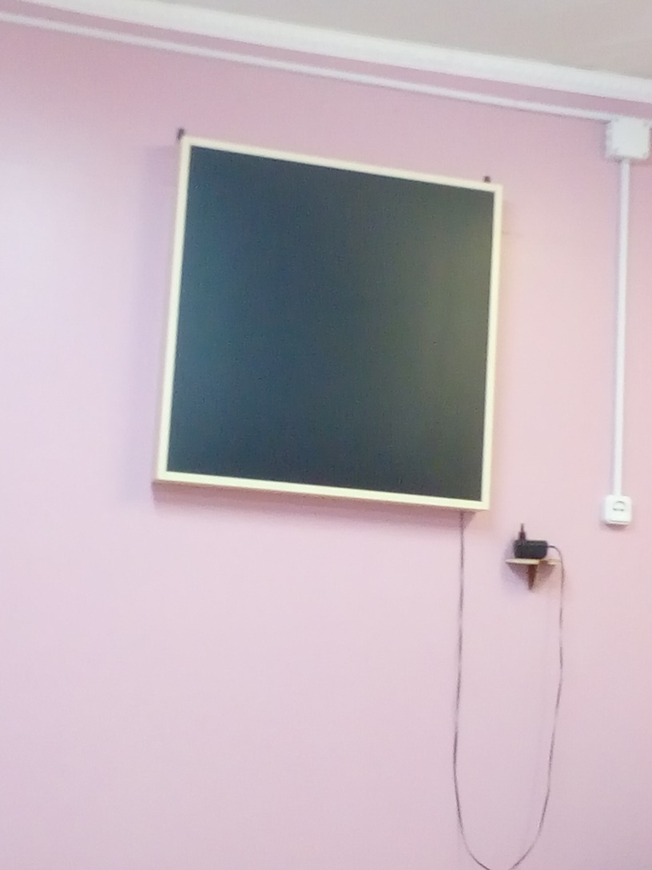

Slide 11
Спасибо за внимание

